Slide 1
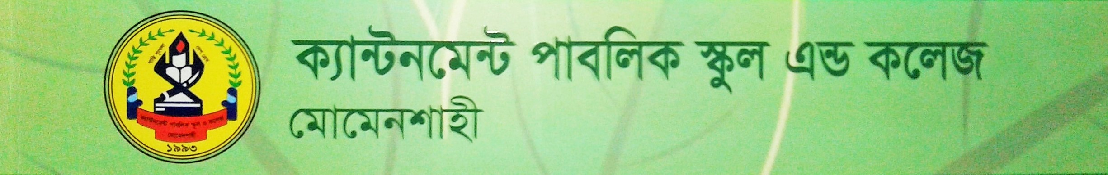

স্বাগতম

Slide 2

বিষয়: বাংলা প্রথম পত্র
শ্রেণি: একাদশ

Slide 3
পূর্ব পাঠের সংক্ষিপ্তপুনরালোচনা: 01
বঙ্কিমচন্দ্রের জন্ম: ১৮৩৮ খ্রিস্টাব্দে, মৃত্যু: ১৮৯৪ খ্রিস্টাব্দে। তাঁকে সাহিত্য সম্রাট বলা হয়
বিড়াল বলে:
*তোমাদের ক্ষুৎ পিপাসা আছে-আমাদের কি নাই?
*চোরের দণ্ড হয়; চুরির মূল যে কৃপণ, তাহার দণ্ড হয় না কেন?
কমলাকান্ত আফিমের নেশার ঘোরে ওয়াটারলু যুদ্ধের ফলাফল নিয়ে চিন্তা করছিলো
‘বিড়াল ’-রচনাটি বঙ্কিমচন্দ্র চট্টোপাধ্যায়ের ‘কমলাকান্তের দপ্তর’ গ্রন্থ থেকে সংকলিত।এটি রসাত্মক ও ব্যঙ্গধর্মী রচনা
কমলাকান্তের জন্য রাখা দুধ বিড়াল খেয়ে ফেলে এবং কমলাকান্ত মারতে উদ্যত হলে যেন সে বিড়ালের কথা শুনতে পায়

Slide 4
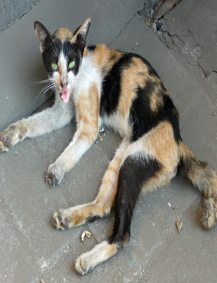
পূর্ব পাঠের সংক্ষিপ্ত পুনরালোচনা: 02
দেখ, আমি প্রাচীরে প্রাচীরে মেও মেও করিয়া বেড়াই, কেহ আমাকে মাছের কাঁটাখানাও ফেলিয়া দেয় না...... তোমাদের পেট ভরা আমার পেটের ক্ষুধা কী প্রকারে জানিবে! হায়! দরিদ্রের জন্য ব্যথিত হইলে তোমাদের কি অগৌরবের আছে?
তেলা মাথায় তেল দেওয়া মনুষ্যজাতির রোগ- দরিদ্রের ক্ষুধা কেহ বোঝে না। যে খাইতে বলিলে বিরক্ত হয়, তাহার জন্য ভোজের আয়জন কর-আর যে ক্ষুধার জ্বালায় বিনা আহবানেই তোমার অন্ন খাইয়া ফেলে, চোর বলিয়া তাহার দণ্ড কর ছি! ছি!
দেখ, আমাদিগের দশা দেখ, মেও মেও করিয়া আমারা চারিদিকে দৃষ্টি করিতেছি- কেহয়ামাদিগকে মাছের কাঁটাখানা ফেলিয়া দেয় না...... আমাদের কালো চামড়া দেখিয়া ঘৃণা করিও না! এ পৃথিবীর মাৎস মাংসে আমাদের কিছু অধিকার আছে।

Slide 5
পূর্ব পাঠের সংক্ষিপ্ত পুনরালোচনা: 0৩
গৃহ মার্জার হইয়া,...মূর্খ ধনীর কাছে সতরঞ্চ খেলোয়াড়ের স্থানীয় হইয়া থাকিতে পারিলে- তবেই তাহার পুষ্টি। তাহার লেজ ফুলে, গায়ে লোম হয় এবং তাহার রূপের ছটা দেখিয়া, অনেক মার্জার কবি হইয়া পড়ে।
মার্জার বলিল,...সমাজের ধনবৃদ্ধির অর্থ ধনীর ধনবৃদ্ধি। ধনীর ধনবৃদ্ধি না হইলে দরিদ্রের কী ক্ষতি?...... যদি খাইতে না পাইলাম, তবে সমাজের উন্নতি লইয়া কী করিব?
মার্জার সুবিচারক এবং সুতার্কিক বটে, ...অতএব উহার উপর রাগ না করিয়া বলিলাম, সমাজের উন্নতিতে দরিদ্রের প্রয়োজন না থাকিলে না থাকিতে পারে, কিন্তু ধনীদিগের বিশেষ প্রয়োজন, অতএব চোরের দণ্ড বিধান কর্তব্য।
প্রসন্ন কাল কিছু ছানা দিবে বলিয়াছে, জলযোগের সময় আসিও, উভয়ে ভাগ করিয়া খাইব। অদ্য আর কাহারও হাঁড়ি খাইও না; যদি নিতান্ত অধীর হও, তবে পুনর্বার আসিও, এক সরিষাভোর আফিং দিব।

Slide 6
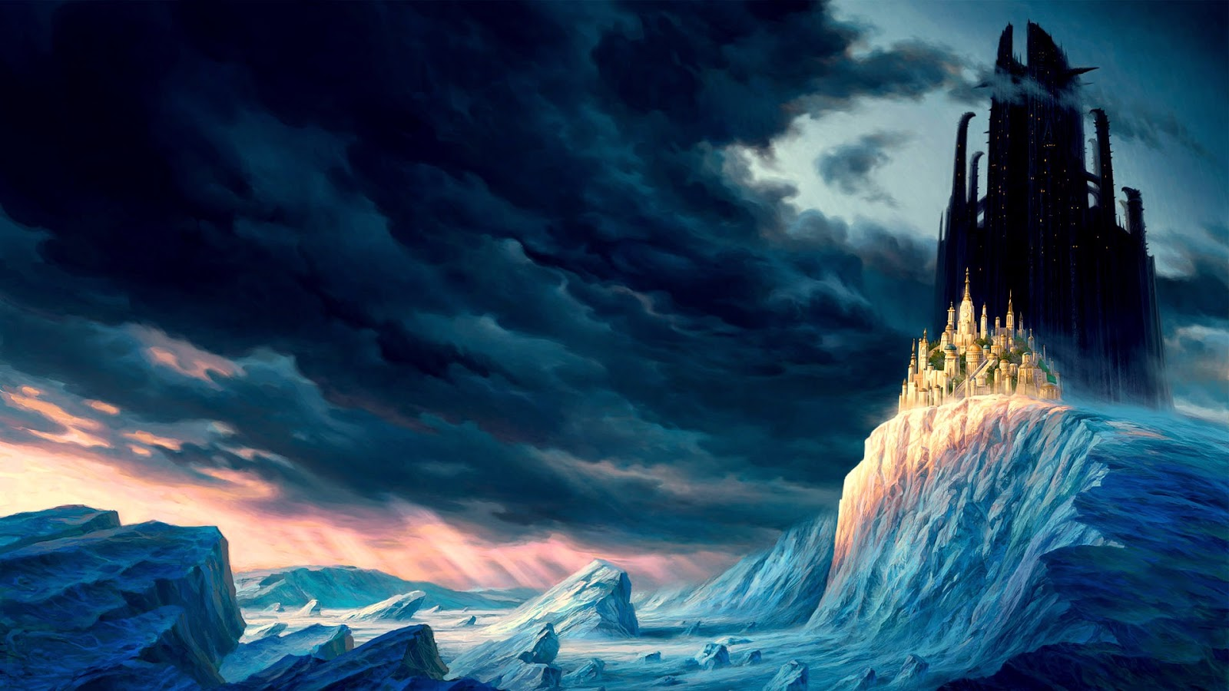
3/3
আজকের পাঠ
বিড়াল (পাঠ-৩)

Slide 7
শিখন ফল:
পাঠ শেষে শিক্ষার্থীরা-------
বিড়ালের কণ্ঠে ফুটে ওঠা পৃথিবীর সকল বঞ্চিত মানুষের মর্মবেদনার স্বরূপ তুলে ধরতে পারবে।
রচনার বিষয়বস্তু কী তা বলতে পারবে।
রচনা সংশ্লিষ্ট বহু-নির্বাচনি ও সৃজনশীল প্রশ্নের উত্তর দিতে পারবে।

Slide 8
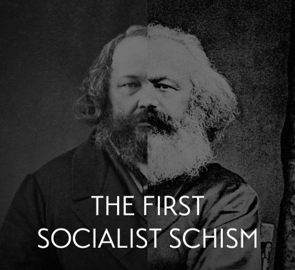
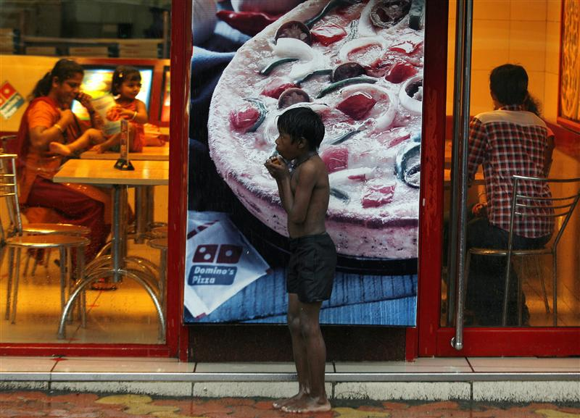
লেখক বিড়ালের মুখ দিয়ে সাম্যবাদবিমুখ ইংরেজ শোষকের শোষিত দরিদ্র মানুষের অধিকারবিষয়ক সংগ্রামের কথা ফুটিয়ে তুলেছেন

Slide 9
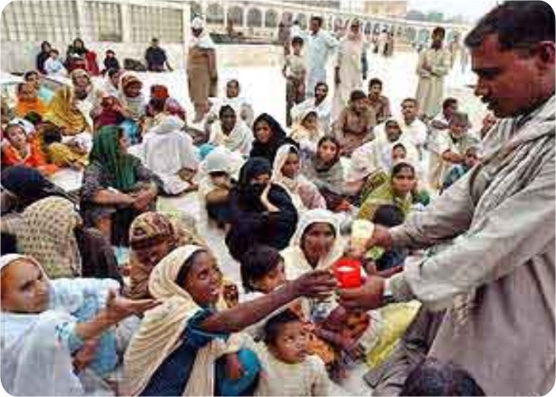
লেখক বিড়ালের মুখ দিয়ে শোষিত দরিদ্র মানুষের মর্মবেদনার বিষয়টি ফুটিয়ে তুলেছেন

Slide 10
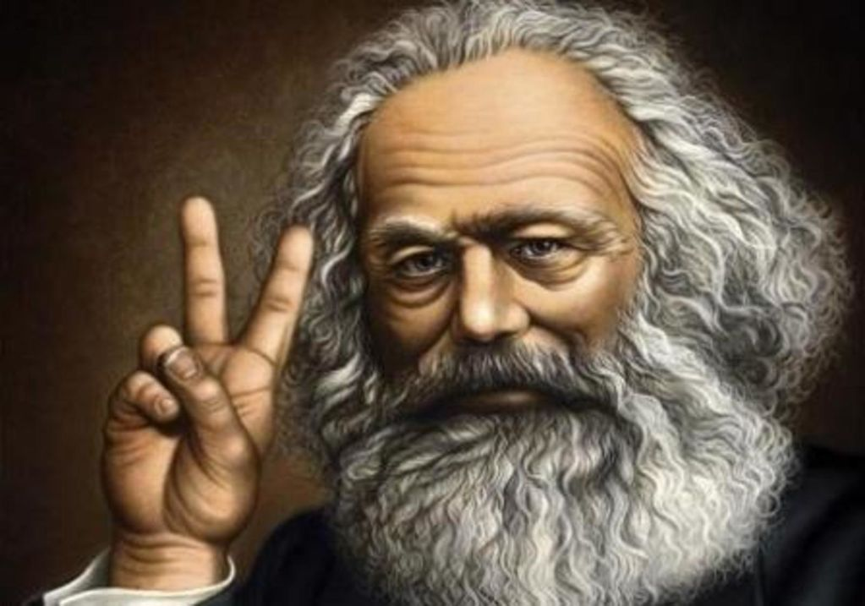
কার্ল মার্ক্স : শ্রণি বৈষম্য তথা সমাজতান্ত্রিক মতবাদের প্রবক্তা

Slide 11
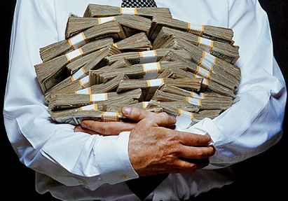
জেনে রাখা ভালো:
‡শ্রণি বৈষম্য তথা সমাজতান্ত্রিক মতবাদের বিপরীতে রয়েছ পুঁজিবাদী বা ধনতান্ত্রিক সমাজ

Slide 12

বিচার কাজের সাথে যুক্তশব্দের ইংরেজি প্রতিশব্দ:
ন্যায়লংকার
ন্যায়শাস্ত্রে পণ্ডিত
ভার্যা
স্ত্রী
সতরঞ্জ খেলা
দাবা খেলা
লাঙ্গুল
লেজ
সোশিয়ালিস্টিক
সমাজতান্ত্রিক
নৈয়ায়িক
ন্যায়শাস্ত্রে পণ্ডিত ব্যক্তি
সরিষা ভোর
ক্ষুদ্র অর্থে
পতিত আত্মা
দুর্দশাগ্রস্ত আত্মা। এখানে বিড়াল

Slide 13
‘বিড়াল’ রচনার কয়েকটি গুরুত্বপূর্ণ বাক্য
*এ সংসারের ক্ষীর, সর, দুগ্ধ, দধি, মৎস্য, মাংস সকলি তোমরা খাইবে। আমরা কিছু পাইব না কেন?
*চোরের দণ্ড হয়; চুরির মূল যে কৃপণ, তাহার দণ্ড হয় না কেন?
*তোমাদের পেট ভরা আমার পেটের ক্ষুধা কী প্রকারে জানিবে! হায়!
* দরিদ্রের জন্য ব্যথিত হইলে তোমাদের কি অগৌরবের আছে?
* তেলা মাথায় তেল দেওয়া মনুষ্যজাতির রোগ
* দরিদ্রের ক্ষুধা কেহ বোঝে না।
* যে খাইতে বলিলে বিরক্ত হয়, তাহার জন্য ভোজের আয়জন কর-আর যে ক্ষুধার জ্বালায় বিনা আহবানেই তোমার অন্ন খাইয়া ফেলে, চোর বলিয়া তাহার দণ্ড কর ছি! ছি!
* আমাদের কালো চামড়া দেখিয়া ঘৃণা করিও না!
* এ পৃথিবীর মাৎস মাংসে আমাদের কিছু অধিকার আছে।
* কথাগুলি ভারি সোশিয়ালিষ্টিক! সমাজ বিশৃঙ্খলার মূল!
* সমাজের ধনবৃদ্ধির অর্থ ধনীর ধনবৃদ্ধি।
* যদি খাইতে না পাইলাম, তবে সমাজের উন্নতি লইয়া কী করিব?
* মার্জার সুবিচারক এবং সুতার্কিক বটে,
* সমাজের উন্নতিতে দরিদ্রের প্রয়োজন না থাকিলে না থাকিতে পারে, কিন্তু ধনীদিগের বিশেষ প্রয়োজন,
অতএব চোরের দণ্ড বিধান কর্তব্য।
* একটি পতিত আত্মাকে অন্ধকার হইতে আলোকে আনিয়াছি

Slide 14

দলীয় কাজ
ক দল: বিড়াল প্রসঙ্গে কমলাকান্ত যে বিশেষণ ব্যবহার করেছে তার তালিকা করো।
খ দল: ধনী মানুষ নিয়ে বিড়াল যে অভিযোগগুলি করেছে তার তালিকা করো ।

Slide 15

মূল্যায়ন
১. ‘বিড়াল’ কোন জাতীয় রচনা?
2. ‘বিড়াল’ রচনা দ্বারা লেখক কোন বিষয়ে ইঙ্গিত করেছেন?
৩. বিড়ালের ক্ষোভের কারণ কী?

Slide 16

বাড়ির কাজ
‘বিড়াল’ রচনার বিষয়বস্তু লিখে আনবে।

Slide 17

আমরা সকলে সমাজের প্রতি দায়বদ্ধ

Slide 18

ধন্যবাদ

